Slide 1
Зээлийн мэдээллийн систем
Х.Бат-Оюун
Утас :99634855

Slide 2
Агуулга
Гарын авлага болон програмыг суулгаж турших
Амжилтгүй илгээсэн алдааны мэдээллүүд
Програмын анхааруулга
Microfinance татах: https://frc.mn

Slide 3
Амжилгүй илгээсэн алдааны мэдээлэл
Зээлдэгчийн bankCode буруу байна.
- Монгол банкинд мэдэгдэж хэрэглэгчийн мэдээлэлд банкны код байгаа эсэхийг шалгуулж засуулах хэрэгтэй.
хэрэглэгчийн orgbranchcode хоосон байна.
-Хэрэглэгчийн тохиргоо дээрх салбарыг Монголбанкнаас сонгож өгөөгүй монголбанкид хандана
Зээлдэгчийн bankCode буруу байна.
-Тухайн илгээж байгаа мэдээллийн банкны код хэрэглэгчийн банкны кодтой таарахгүй тохиолдолд

Slide 4
Амжилгүй илгээсэн алдааны мэдээлэл
o_c_bankcode таагийн утга нь жагсаалтанд байхгүй байна.
-Зээлийн мэдээллийн системд бүртгэгдээгүй банкны код
o_c_branchcode таагийн утга нь жагсаалтанд байхгүй байна.
-Зээлийн мэдээллийн системд бүртгэгдээгүй салбарын код
o_c_loandetail таг байхгүй байна.
-Зээл төлөлтийн график оруулаагүй
o_c_loandetail_datetopay таагийн утга давтагдсан байна.
-Зээл төлөлтийн график доторх он сар давхардсан

Slide 5
Амжилгүй илгээсэн алдааны мэдээлэл
o_c_loaninterestdetail таг байхгүй байна.
-Зээлийн хүүгийн график оруулаагүй
Mortgage – Барьцаа хөрөнгө
o_c_mortgage-ийн mrtno_internal таагийн бүхэл тоо биш байна.
- mrtno_internal (Барцаа хөрөнгийн үл давхардах утга) тааг доторх утга алдаатай бүхэл тоо байх ёстой
о_c_mortgage-ийн mrtcode таагийн утга нь жагсаалтад байхгүй байна.
-Барьцааны төрөл талбарыг дутуу сонгосон

Slide 6
Амжилгүй илгээсэн алдааны мэдээлэл
о_c_mortgage-ийн mrtdescription тааг нь байхгүй байна.
-Барцаа хөрөнгийн тайлбар заавал оруулах талбар
o_c_mortgage-ийн mrtorgname таагийн утгын урт заасан утгатай тэнцүү биш байна.
o_c_mortgage-ийн mrtorgname таагийн утга нь жагсаалтанд байхгүй байна.
-Барьцаа хөрөнгийн “Бүртгүүлсэн эрх бүхий байгууллагын нэр” гэсэн дээр Dataexchange document файлын Хавсралт Ү дээрээс тохирох кодыг бичнэ

Slide 7
Амжилгүй илгээсэн алдааны мэдээлэл
NegaInfo - Зээлдэгчийн мэдээлэл
NegaInfo таагийн Registertopolicedate таг байхгүй байна.
-Зээлдэгчийн мэдээлэл бүртгэх дээрх “Цагдаагийн байгууллагад үүсгэгдсэн эсэх” огноог оруулах
NegaInfo-ийн Causetostartcase таагийн утгын урт заасан утгатай тэнцүү биш байна.
NegaInfo-ийн Causetostartcase таагийн утга нь жагсаалтанд байхгүй байна.
-Зээлдэгчийн мэдээлэл бүртгэх дээрх “Хэрэг үүсгэгдсэн байдал” сонгох

Slide 8
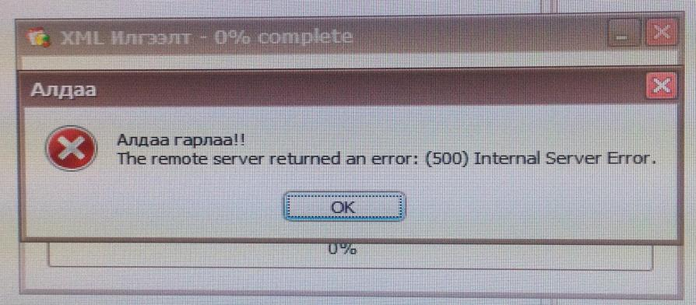
Хэрэглэгчийн нэр буруу оруулах
Програмын анхааруулга

Slide 9
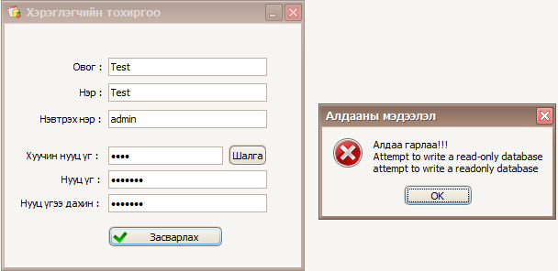
User permission тохируулах : C:\Program Files\USI доторх “Micro Finance Client” хавтас дээр хулганыхаа баруун товчийг дараад Properties гээд Security табийг сонгоно. Edit товч дээр дараад Users хэрэглэгчийг идэвхжүүлнэ. Доорх Allow баганын харалдаа Full control хэсгийг чагтлаад хадгална

Slide 10
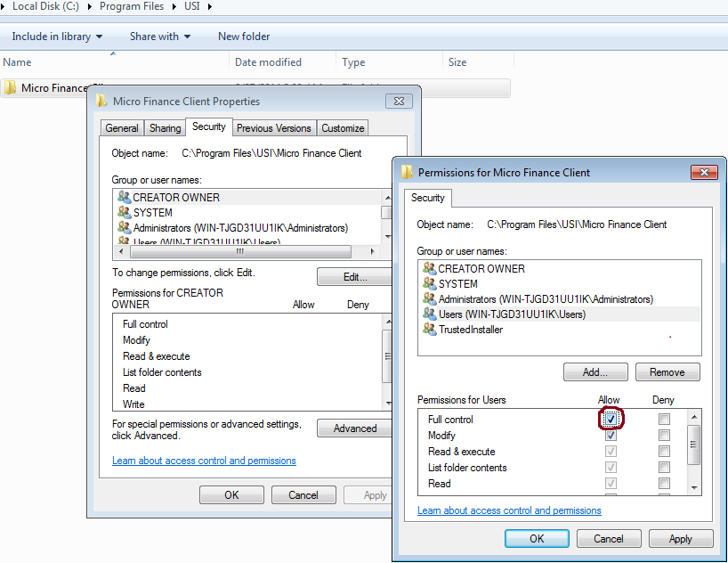

Slide 11
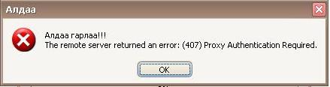
Зээлийн мэдээллийн систем ажиллахгүй байгаа тохиолдолд
Мэдээлэл илгээж байгаа комьпютерийн Интернет салсан

Slide 12
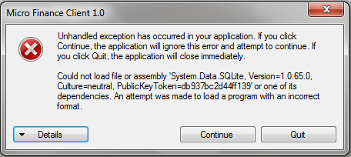
.net framework суулгаагүй алдаа

Slide 13
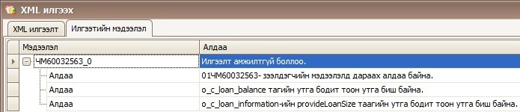
Control Panel -> Region and Language ороод “Additional settings” товч дээр дарна. Decimal symbol утга цэг, Digit grouping symbol утга таслал байна

Slide 14
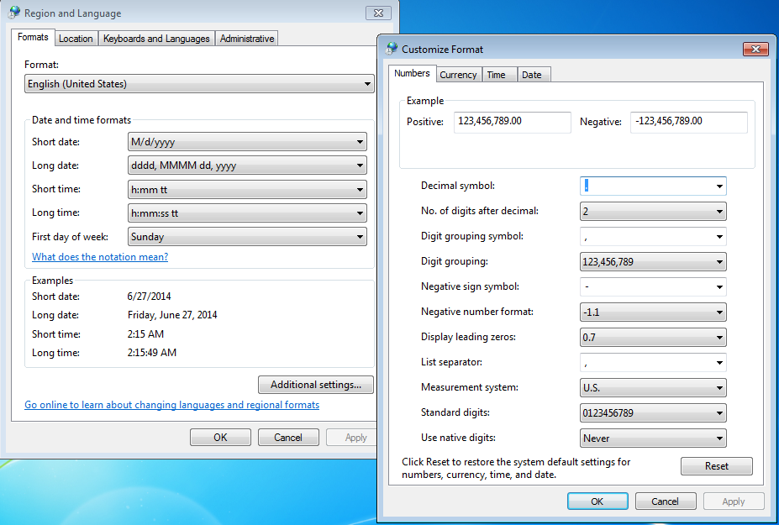

Slide 15
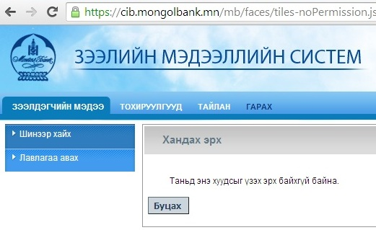
Монголбанкинд хандана. Зээлийн мэдээллийн систем дээр Шинээр хайх хайлтын эрх тавиулна

